Slide 1
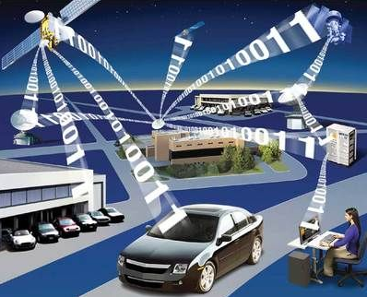
《物联网信息感知技术》 第7章A 外部设备驱动
周永
2017-05-16

Slide 2
外部设备的驱动与控制技术
今天任务：
清楚认识驱动程序
从使用者视角
从开发者视角

Slide 3
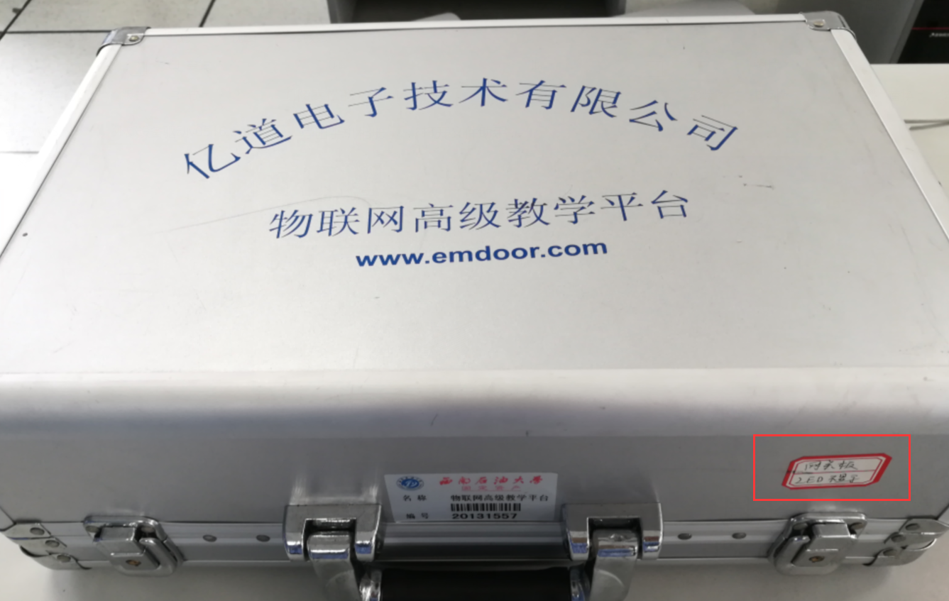

Slide 4
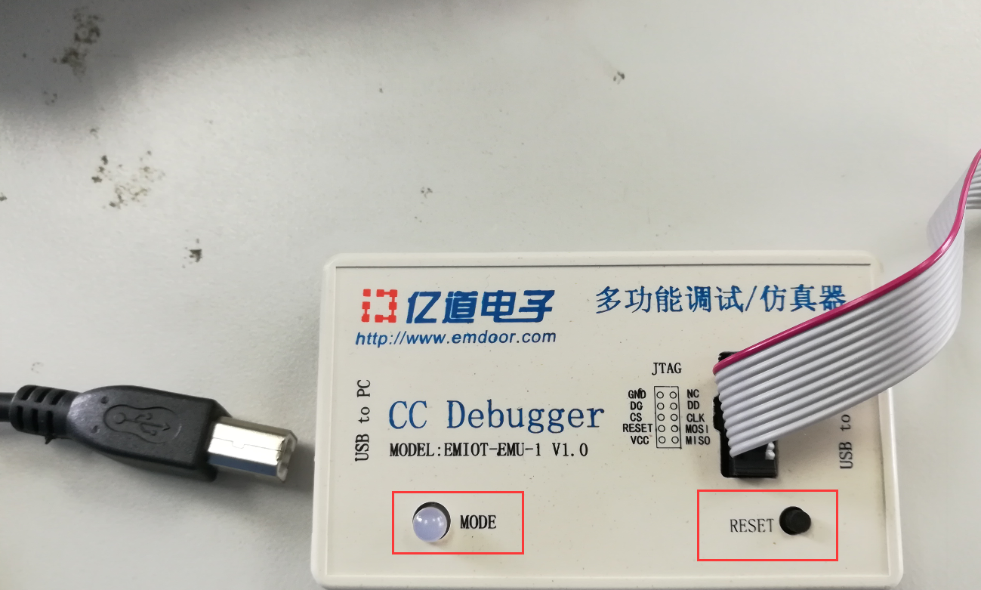

Slide 5
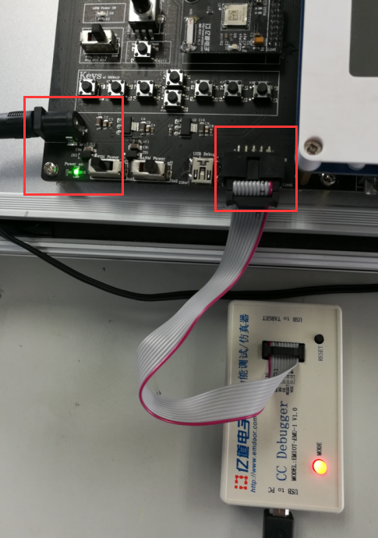

Slide 6
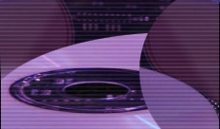
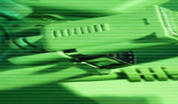

必不可少的驱动程序
－－硬件背后的软件支持

Slide 7
引言
很多人如果觉得系统太慢了，第一个想到的就是硬件升级。一般来说近三年的计算机的速度足够你处理任何事务，但可能需要一点调整。检查一下驱动程序是不是该更新了。

Slide 8
何谓驱动程序？
驱动程序（driver）是一种将硬件与操作系统相互连接的软件，能够准确识别硬件设备，从而保证硬件设备正常运行，以充分发挥硬件设备性能的特殊程序。驱动程序是软件和硬件之间的接口，起到桥梁和纽带的作用。
通俗的说：电脑硬件如果想让操作系统认识它并使用它，就需要通过驱动程序。所以，当我们装上一个硬件时，一般都必须安装相应的驱动程序，以便安全、稳定地使用该硬件的所有功能。

Slide 9
驱动程序就和操作系统一样会过时，大部分驱动程序的版本都还停留在操作系统第一版。因为每天都有新硬件不断的推出，所以操作系统自然不可能识别所有现存的硬件（如主板芯片组、网卡、声卡、显示芯片等）。
这也是为什么你买的设备，通常都会带有驱动程序的磁盘或光盘。不过这些驱动程序通常都不是最新的。

Slide 10
公板驱动程序、非公版驱动程序
驱动程序按产品类型可分为公版和非公版驱动程序。
公版驱动程序就是芯片厂商按照公板设计编制的驱动程序。公版驱动程序兼容性方面的表现比较出色，更新速度快。
非公版驱动程序则是指那些采用了独特的设计，同公版设计有一定区别的产品，生产厂商会为该产品量身定做一种驱动程序，从理论上来看，它的性能应当会比公版驱动程序强一些。

Slide 11

WHQL（微软认证驱动）
WHQL（Windows操作系统硬件品质实验室商标）的主要工作在于测试计算机外设硬件产品、驱动程序与操作系统的兼容性及稳定性所制定的，WHQL是Windows Hardware Quality Labs的简称，是由微软为了确保计算机外设与Windows窗口操作系统能够兼容所制定，凡是通过微软认证的驱动程序都跟微软的操作系统具有最佳的兼容性。

Slide 12
WDM驱动是Windows 32 Driver Mode的缩写，即Win32驱动程序模型，是微软制定的32位驱动编制规范，是专为32位操作系统而准备的，多用于MODEM和声卡上。是微软力推的全新驱动程序模式，旨在通过提供一种灵活的方式来简化驱动程序的开发，在实现对新硬件支持的基础上减少并降低所必须开发的驱动程序的数量和复杂性。

Slide 13
驱动程序文件的识别
Windows操作系统的驱动程序由后缀名为.vxd、.sys、.dll、.exe、.386、.ini、.inf等种类的文件组成。

Slide 14
哪些设备需要安装驱动程序
从理论上来讲，凡是BIOS不能支持的硬件设备都需要安装驱动程序，否则该设备就无法被操作系统识别并正常工作。主板、声卡、显示设备、存储设备、网络设备、外设设备及数码设备都需要安装相应的驱动程序才能正常被操作系统识别并正常工作，否则它们绝对不会正常工作的。

Slide 15
鼠标、光驱都不是BIOS能直接支持的标准组件，为什么不需要安装驱动程序呢？
因为操作系统中内置了通用驱动程序，即在安装操作系统的过程中鼠标、光驱的驱动程序已经被自动安装并启用，这样Windows中可以直接使用。新推出的如滚轮鼠标、人体工程学键盘等，为了提高其性能，也应该安装产品自带的驱动程序。

Slide 16
硬件驱动程序随着硬件不同，功能也有差别。有些部件需要驱动程序才能正常运作，而另一些部件需要依靠驱动程序来完全实现它们的性能和技术指标（即特殊功能）。
主板/芯片组
虽然没有驱动程序也能运作，但有了驱动程序的支持它才能实现全部性能。如芯片组对显示设备和存储设备的支持。

Slide 17
大容量储存设备
Windows支持大多数的转接卡或控制芯片，包括主板IDE接口。许多接口都能被识别（如Intel和VIA）。不过还有Windows不支持的产品，例如大多数推出日期比操作系统晚的RAID芯片（Promise，AMI）和SCSI卡，要是没有安装驱动程序，就没法使用。即使Intel，VIA，也需要安装驱动程序，打开DMA模式后才能得到最大性能。

Slide 18
显卡
所有显卡（AGP和PCI）都可以在文本模式和最低640x480 16色模式下正常工作，这已经足够安装Windows。但这样，你无法开启256色以上的模式。安装专用的驱动程序后，可以让显卡显示更高的分辨率、色深、刷新率，或加入3D支持。

Slide 19
声卡、网卡与打印机
如果Windows能辨识你的音效或网络芯片，那这声卡和网卡直接就可以使用，否则就需要安装驱动程序。打印机也相同。
扫描仪
扫描仪需要Twain这种特殊的软件接口（驱动程序盘中）。在安装后，扫描软件就能够使用扫描仪了。

Slide 20

Microsoft DirectX
提到驱动程序，就不能忽略在游戏与多媒体应用上非常重要的套件：DirectX。它提供了一系列的API（应用程序接口），包括：DirectDraw，Direct3D，DirectInput， DirectPlay， DirectSound，DirectShow和DirectMusic。DirectX让开发者能够针对这些接口做通用开发，而不用去对不同的显卡、声卡、摇杆等装置去一个一个做开发。

Slide 21
时常更新DirectX也很重要了。虽然DirectX 6（Win98内含），DirectX 7（Win2000内含）和最新的DirectX 9之间的性能没有太大差异，但微软也定期的加入新功能，将会有许多游戏都会需要最新版的DirectX 9。

Slide 22
Service Packs
微软每隔一段时间，就会推出系统的庞大的升级文件。如Win2K推出4个sp（升级包），XP已推出2个sp。这些Service Pack里包含许多漏洞修补和性能改善。
虽然Service Pack并非一定必要的更新，但建议安装它，因为它不只把bug拿掉，也同时修正了许多已知的安全问题。

Slide 23
如何获取驱动程序？
最常用的三种途径：
操作系统自带：操作系统提供的通用驱动程序，这些驱动程序能发挥硬件设备最基本的功能，而且操作系统的版本越新，其所附带的驱动程序就越多、越新。现在常用的操作系统，如XP带有庞大的整套驱动程序，以支持常见的硬件。
Notes:
对驱动程序有个大致的了解后，那么我们如何获取驱动程序呢？

Slide 24
产品随机光盘：这种（非公版）驱动程序一般可以最大限度地发挥产品的性能，且这些性能也都是较完善的。一些大的硬件设备生产商还会在自己的网站提供自己所有产品的最新驱动程序供用户下载和及时更新。

Slide 25
通过Internet下载：在Internet上有许多专门的免费提供各大生产商发布的最新驱动程序供用户下载和及时更新。驱动之家http://www.mydrivers.com/的网站内容非常全面、专业，在这里你几乎可以找到你想找到的任何驱动程序。

Slide 26
安装驱动程序
1
把硬件设备连接到计算机上
2
安装合适的驱动程序
3
如果需要的话，配置驱动程序

Slide 27
准备工作
首先认真阅读说明书或驱动盘上的ReadMe 文件，一般说明书上写有安装方法和步骤，以及安装注意事项。
了解产品的型号，硬件产品上印刷的各种信息以及板卡产品使用的主要芯片的型号。只有知道这些，才能在网上查找最新的驱动程序。

Slide 28
安装即插即用设备的驱动程序
Windows下安装驱动程序的详细步骤
1．Windows在启动过程中会自动检测即插即用设备，一旦发现了新设备，并且在windows\inf目录下有该设备的．inf 文件，系统将自动安装驱动程序；如果这是一个新设备，INF目录下没有相应的．inf 文件，那么系统就会启动硬件向导。

Slide 29
2．安装方式选择
1）让安装向导自动搜索设备驱动程序。
2）手动安装；即选中“指定位置”，插入驱动盘，并单击“浏览”，选择驱动程序所在的目录。
注意：驱动程序目录中通常分为Win9x、WinNT或WinXP目录，安装时注意选择不同操作系统对应的目录。

Slide 30
3．硬件安装向导会在指定目录下查找与设备相符的．inf 文件，硬件向导将在指定目录下找到并向作户报告发现驱动程序。
4．硬件安装向导显示Windows 准备安装的驱动程序的信息，硬件向导便会根据.inf 文件的内容把指定的文件拷贝到相应的目录下，并在注册表中写入相应的信息，安装成功后显示出对话框。

Slide 31
5．驱动程序安装完毕后，我们需要检查设备能否正常工作。打开“设备管理器”查看，只要设备的小图标上没有黄色惊叹号，就表示驱动程序运行正常。

Slide 32
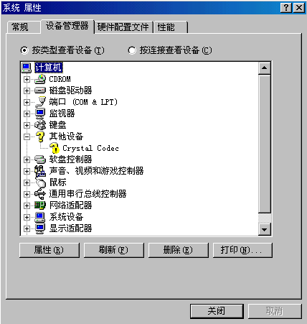
没有正确安装驱动程序的设备前面标着一个黄色的问号＋感叹号。由于Windows无法识别该设备，或者没有相应的驱动程序，所以就用这样的符号把设备来标示出来，以便用户能及时发现未装驱动的硬件。

Slide 33
让驱动程序不再神秘
——Linux下的设备驱动

Slide 34
Linux简史
Linux是类UNIX操作系统的一个分支，最初是由Linus（芬兰）于1991年为基于Intel 80386的IBM兼容机开发的。
其构想源于改进另外一款类UNIX操作系统——Minix，开发一个更有效的UNIX个人计算机版本，Linus称它为Linux。
Linux通过Internet广泛流传，也通过Internet由上千名开发人员松散合作维护。

Slide 35
Linux内核树和发行版
Linux只是一个内核的标识，而内核只是操作系统中一个关键的部分，负责管理计算机上所有的硬件资源。
所谓发行版就是一些组织或个人将大量的自由软件收集起来，与内核一起打包，然后发售。例如平时所说的RedHat Linux，Turb Linux等。发行版的版本号与内核的版本号没有关联。

Slide 36
单一内核和微内核
单内核是由几个逻辑功能不同的部分组成的大程序。（一个程序，可基于一定原则 对其全部的数据和例程进行访问）
微内核只包括同步原语，简单的进程调度以及进程间通信机制，其它像内存管理，设备驱动和系统调用功能是在微内核之上的一些系统进程实现的。（各层之间的通信遵循一定的接口）

Slide 37
特点
微内核相对较慢，因为各层间的信息传递会有一定的消耗。但微内核功能模块化，易于移植到其它体系结构。代表是Windows
单一内核运行速度快，但占用内存多。使用“模块”的机制来弥补非模块化的缺点。代表是Linux

Slide 38
什么是设备驱动程序
设备驱动程序就是外部设备的软件抽象，或者说是软件表现 ，是系统看到的设备，是虚拟的设备。
一个外设的性能在很大程度上取决于驱动程序的性能。
驱动程序之于外部设备，犹如操作系统之于硬件环境。

Slide 39
驱动程序有什么用
Linux下的设备驱动程序都是一个个独立的“黑盒子”，使某个特定的硬件响应一个定义良好的内部编程接口，同时完全隐藏了设备的工作细节。用户对设备的操作通过一组标准化的系统调用来完成。驱动程序就是将这些调用映射到作用于实际硬件的设备特定的操作上（写寄存器命令）。

Slide 40
用户程序
用户空间
系统调用接口
内核空间
内核子系统
其它模块
其它模块
驱动1
驱动2
驱动3
硬件
设备1
设备2
设备3

Slide 41
操作系统内核的功能
进程管理
内存管理
文件系统
设备控制
网络功能

Slide 42
操作系统内核的功能
进程管理：内核的进程管理活动就是在单个或多个CPU上实现多个进程的抽象。
内存管理：内核在有限的可用内存资源上为每个进程都创建了一个虚拟寻址空间。

Slide 43
操作系统内核的功能
文件系统：Linux（Unix）中的每个对象（包括设备）几乎都可以被看作文件。内核在没有结构的硬件上构造结构化的文件系统，所构造的文件系统抽象在整个系统中被广泛使用。另外，Linux支持多种文件系统类型，如符合Linux标准的ext2文件系统和常用的FAT文件系统等。

Slide 44
操作系统内核的功能
网络功能：大部分网络操作都和具体进程无关――数据包的传入是异步事件 。所以网络功能也必须由操作系统来管理
设备控制：几乎每个系统操作最终都会映射到物理设备上。除了处理器、内存以及其它很有限的几个实体外，所有设备控制操作都由与被控制设备相关的代码来完成，这段代码就叫做设备驱动程序

Slide 45
模块化的驱动程序
为了使系统更有效的运行，Linux支持内核的动态扩展，即在系统运行时给内核增加新的功能（模块）。
驱动程序就是几个可以模块化的功能之一。这也是Linux下驱动程序与Windows下驱动程序的最大区别。

Slide 46
什么是模块
模块是一段没有链接的目标代码（.o），它可由insmod程序动态的链接到正在运行的内核。链接后，它就成了内核的一部分，直到用rmmod程序解除链接。
和用户函数库的动态链接有些相似。但函数的功能在连接前就已明确，而模块连接时才注册自己的功能。

Slide 47
系统内核

Slide 48
系统内核
驱动程序

Slide 49
将驱动程序加入到内核中
系统内核
驱动程序

Slide 50
系统内核

Slide 51
核心模块与应用程序的对比
 | C语言应用程序 | 模块程序
入口 | main() | init_module()
出口 | exit() | cleanup_module()
编译 | gcc | gcc –c –D_KERNEL_ -DMODULE
链接 | gcc (ld) | insmod
运行 | 由OS加载运行 | 等待为某个进程服务
地址空间 | 用户空间 | 内核空间

Slide 52
世界上最简单的驱动程序
#define MODULE
#include <linux/module.h>
int init_module(void)
{
printk(“<1> Hello World !\n”);
return 0;
}
void cleanup_module(void)
{
printk(“<1> Goodbye !\n”);
}

Slide 53
root# gcc –c helloworld.c
root# insmod helloworld.o
Hello World !

Slide 54
设备的分类
字符设备
块设备
网络接口设备

Slide 55
字符设备
字符设备是能够像字节流（例如文件）一样被访问的设备，一般不使用缓存技术。
字符设备驱动程序实现这种特性至少需要实现open、close、read和write系统调用。

Slide 56
块设备
对块设备来说，最大的不同就是能够容纳文件系统（例如磁盘），并且大都使用缓存技术。
块设备和字符设备的区别仅仅在于内核内部管理数据的方式，也就是内核和驱动程序的接口不同。然而这些差异对用户是透明的。
另外，块设备的接口必须支持挂载(mount)文件系统。

Slide 57
网络接口
任何网络事务都要经过一个网络接口来完成。网络接口由内核中的网络子系统驱动，负责发送和接收数据包，但它无需了解每项事务是如何映射实际传送的数据包的。
内核和网络驱动程序之间的通信完全不同于内核和字符以及块设备驱动程序之间的通信，内核调用一套和数据包传输相关的函数，而不是read、write等。

Slide 58
初识两个结构
file结构:在内核中标识一个打开的设备（文件）
file_operations结构 ：用于访问驱动程序的函数指针
如果用面向对象的概念来考虑问题 ，那么file可以看作一个对象，而操作它的函数（由file_operations结构标识）就是对象的方法。

Slide 59
file结构
file结构是在<linux/fs.h>中定义的一个数据结构，用来代表一个打开的文件（包括设备文件和普通文件）。它与用户空间程序中的FILE没有任何关联。

Slide 60
file_operations结构
file_operations结构是一个定义在<linux/fs.h>中的函数指针数组。每个文件都通过file结构中的f_op字段与它自己的函数集相关联。这些函数负责系统调用的实现，而这个结构负责系统调用的映射。

Slide 61
这两个数据结构是我们理解驱动程序的最基本的数据结构。file结构是系统生成的，编写驱动程序时会用就行。而file_operations是要开发者自己来实现的。这个数据结构是我们学习的重点，它可采用如下的方式来声明：

Slide 62
struct file_operations mydev_fops = {
llseek : mydev_llseek ,
read : mydev_read ,
write : mydev_write ,
ioctl : mydev_ioctl ,
open : mydev_open ,
release: mydev_release ,
};

Slide 63
设备驱动在系统内部的组织
主设备号
次设备号
在系统中，设备类型和主设备号唯一标识驱动程序，而次设备号是由主设备号确定的驱动程序来使用的，它对系统没有任何意义。
在驱动程序中，次设备号用来区分共享同一驱动的不同设备或者不同功能。

Slide 64
驱动程序向系统注册
int register_chrdev(unsigned int major , const char *name , struct file_operations *fops)；
在传统方式下，向系统添加一个驱动程序就意味着为其分配一个主设备号。主设备号在驱动模块注册时就必须提供。
参数major就是显式的为该驱动分配的主设备号。也可以动态的分配（major＝0）。

Slide 65
设备文件节点
应用程序如何知道这个看起来很丑陋的主设备号（就像IP一样难以记忆），聪明的内核开发者早就为我们考虑到了——给设备起个名字（就像域名一样）。
给设备起名字，就是在文件系统上显式的创建一个文件节点，即设备文件 。
因此，应用程序看到的设备和文件是一样的，他们都是文件系统上的一个节点，有着相同的接口。

Slide 66
用mknod命令创建设备文件节点
mknod /dev/mydev1 c 254 0
mydev1就是设备的名字，它是/dev目录下的一个文件节点
c表示字符设备
254是主设备号
0是次设备号

Slide 67
驱动程序的注册
当有驱动模块向系统注册时（假定主设备号为x，且大于0），系统检查chrdevs数组x项是否为空，若空，用注册函数提供的参数填充该项内容，然后正确返回；若非空，说明这个主设备号已经被占用了，出错返回。
如果驱动模块提供的主设备号是0（动态分配），系统会从chrdevs数组中由高到低寻找一个空的位置，填充，返回。

Slide 68
一个完整的驱动程序框架
#include <linux/module.h>
#include <linux/kernel.h>
#include <linux/mm.h>
#include <asm/uaccess.h>
#include <linux/init.h>
#define DEV_NAME "TestDevice"
#define DEV_MAJOR 0
#define READ_BUF_SIZE xxx
#define WRITE_BUF_SIZE xxx

Slide 69
int major = DEV_MAJOR
struct Mydevice {
const char *name; /* 设备的名字 */
unsigned int major; /* 主设备号 */
unsigned int minor; /* 次设备号 */
devfs_handle_t devfs; /* 设备文件节点 */
unsigned char *read_buffer; /* 读缓冲区 */
unsigned char *write_buffer; /* 写缓冲区 */
wait_queue_head_t read_queue;/* 读等待队列 */
wait_queue_head_t write_queue;/* 写等待队列 */
struct semaphore sem; /* 竞态时用到的信号量 */
};

Slide 70
实现步骤
设计驱动程序 1.1实现各个文件操作函数 1.2声明函数指针数组 1.3完成初始化函数，并向系统注册。完成清除函数。
建立设备文件节点 mknod /dev/testdev c xxx 0
设计测试应用程序

Slide 71
实现步骤
加载驱动程序 insmod testdev.o
运行应用程序进行测试
卸载驱动程序 rmmod testdev

